Slide 1
Методические предпосылки повышения эффективности обучения студентов в ВТНЗ. Использование традиционных и современных технологий обучения

Slide 2
Как обеспечивается высокое качество продукции на производстве и качественные результаты в процессе обучения?
Подбираются необходимые и достаточные технологические условия обеспечения качества продукции, которых в процессе производства четко придерживаются
Анализируются существующие условия и подбираются такие (необходимые и достаточные условия ), при выполнении которых ситуацию можно улучшить

Slide 3
Метод анализа условий дидактической дисциплины – реализация метода рационального познания Р.Декарта
анализ существующих условий;
попытка найти те условия, выполнении которых способствует улучшению ситуации;
анализ любого из вспомогательных условий в системе созданных условий и так далее

Slide 4
Необходимые и достаточные дидактические условия высокого качества подготовки студентов инженерных специальностей
1. Преподаватели фундаментальных дисциплин должны иметь глубокие фундаментальные знания, владеть высокой культурой соответственно дисциплине, обязаны знать методологию предмета, быть осведомленными в психолого-педагогических закономерностях обучения.
Преподаватели же специальных технических дисциплин должны хорошо знать фундаментальные дисциплины, по крайней мере, так, чтобы владеть традиционными и современными технологиями обучения. В противном случае преподаватели специальных кафедр не смогут обеспечить преемственность в использовании методов, которыми уже владеют студенты. Студенты же без систематического использования, например математических знаний и умений, в процессе изучения специальных технических дисциплин, выполнения курсовых и дипломных работ не смогут на надлежащем уровне использовать приобретенные раньше математические знания.
Любой преподаватель, прежде всего, должен быть профессионалом в той дисциплине, которой он учит студентов.

Slide 5
2. Следующим важным необходимым условием качественной подготовки студентов инженерных специальностей должно быть высокое качество учебной литературы и дидактических материалов, причем такая литература очень важна также для преподавателей, которые начинают работать. Комплекс учебной литературы для студентов данной специальности почти однозначно определяет содержание и форму их теоретической подготовки. Например, учебная литература для фундаментальных дисциплин должна удовлетворять главному методическому принципу – фундаментальности, профессиональной направленности.

Slide 6
3. Инженерное образование студентов, в идеале, должно быть целостным и единым, пронизывать весь процесс обучения, начиная с подготовки к вступительным экзаменам и заканчивая защитой дипломной работы.
4. Преподаватели как фундаментальных, так и специальных дисциплин должны активно внедрять новые технологии обучения.

Slide 7
- находить основания для повышения результативности деятельности;
- мобилизовать лучшие достижения науки и опыта, чтобы гарантировать результат, который требуется;
- строить деятельность на максимально научной основе;
- уделять больше внимания прогнозированию деятельности с целью предотвращения ее коррекции в ходе выполнения;
- использовать современные информационные средства, максимально автоматизировать рутинные операции и т.д.
Влияние технологий состоит в том, что побуждает исследователей и практиков во всех сферах, в том числе и в области образования:

Slide 8
Большая часть трактований педагогической технологии объединяет общая направленность на повышение эффективности учебного процесса, которая гарантирует достижения запланированных результатов обучения

Slide 9
Схема отображает черты, присущие и традиционной организации учебного процесса: упорядоченность процесса обучения, цели и оценивания результатов
Исправление/коррекция
Общие цели и содержание
Учебные цели
Обучение
Оценка
Исправление/коррекция

Slide 10
Роль технологии сводится к диагностированию целей и выявлению условий (методов, форм, средств, зависимостей), то есть к проектированию процесса, осуществление которого позволит достичь намеченных целей

Slide 11
Три базовые модели технологий, представлены парадигмами
авторитарной педагогики
манипулятивной педагогики
педагогики сотрудничества

Slide 12
Существуют технологии
личностно развивающее обучение;
модульно развивающее обучение;
концентрированное обучение;
модульно-рейтинговая система обучения и контроля знаний

Slide 13
В основе концепции каждой из технологий обучения
лежат идеи изменения организации учебного процесса с упором на индивидуализацию и дифференциацию обучения;
роль преподавателя в основном сводится к организации и управлению самостоятельной продуктивной деятельностью обучаемых по усвоению учебного материала;
студенты принимают цели обучения как свои собственные, принимают участие в планировании работы, чаще самостоятельно прорабатывают учебный материал, осуществляют контроль, коррекцию своей учебной деятельности

Slide 14
Модульное обучение
Целью обучения является создание условий для самоактуализации и самореализации личности студента и личности преподавателя

Slide 15
Концентрированное обучение
Максимальное приближение учебного процесса к природным психологическим особенностям восприятия и усвоения студентами новой информации

Slide 16
Модульно-рейтинговая система обучения
Соединение в себе всех преимуществ традиционных способов контроля и коррекции результатов обучения и сведение к минимуму недостатков каждого из них

Slide 17
Информационно-коммуникационные технологии (ИКТ) –
это совокупность методов, производственных процессов и программно-технических средств, интегрированных с целью сбора, обработки, хранения, распространения, отображения и использования информации в интересах ее пользователей

Slide 18
Возможности ИКТ
наглядная интерпретация абстрактных понятий на основе использования информационных моделей в обучении для выяснения логической структуры понятий и осмысления функциональных связей, способствующих повышению научно-теоретического уровня преподавания дисциплины;

Slide 19
Возможности ИКТ
расширение круга задач и упражнений благодаря тому, что преподаватель может исключить из контекста обучения все вопросы, связанные со сложностью вычислений, построения графиков зависимостей, оформления результатов, апробацией данных;

Slide 20
Возможности ИКТ
формирование глубоких и прочных знаний студентов на основе сознательного усвоения учебного материала;
эффективное использование комбинации разных форм и методов обучения (учебные исследовательские работы на основе компьютерных экспериментов), ознакомление с научными методами познания;

Slide 21
Возможности ИКТ
усиление мотивации, активизирование учебно-познавательной деятельности, формирование умений, развитие интуиции и творческих способностей студентов;

Slide 22
Возможности ИКТ
возможность использования разных методик для разных групп студентов на основе дифференциации и индивидуализации обучения;
успешная работа по координированию знаний и умений студентов, формирование и развитие умственных действий и основных составляющих интеллекта

Slide 23
Информационно-коммуникационные технологии
Технологии электронного обучения
  системы поддержки обучения
  системы компьютерной математики
  системы динамического моделирования
Технологии дистанционного обучения
  мобильное обучение
  Internet-обучение

Slide 24
Системы поддержки обучения
Система представляет собой платформу, на которой организуется и происходит весь процесс обучения.
LMS могут содержать набор инструментов, необходимых для работы в сети: форумы, чаты, системы тестирования, системы обмена файлами, электронные сведения, виртуальные классные комнаты, блоги, виртуальные лаборатории и так далее.
Необходимо указать, что не все электронные учебные курсы могут быть размешены в системе поддержки обучения. Это могут быть электронные версии курсов на дисках, с помощью которых студенты могут обучаться дома самостоятельно или работать в локальной сети.

Slide 25
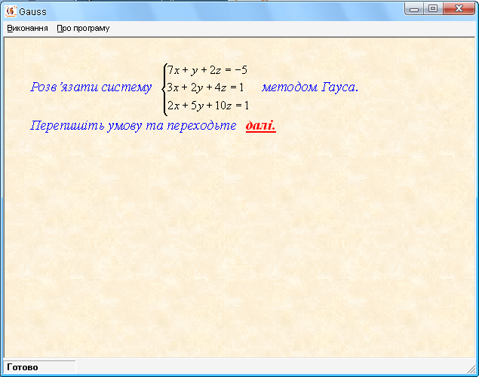
Системы поддержки обучения (тренажер Гаусс)

Slide 26
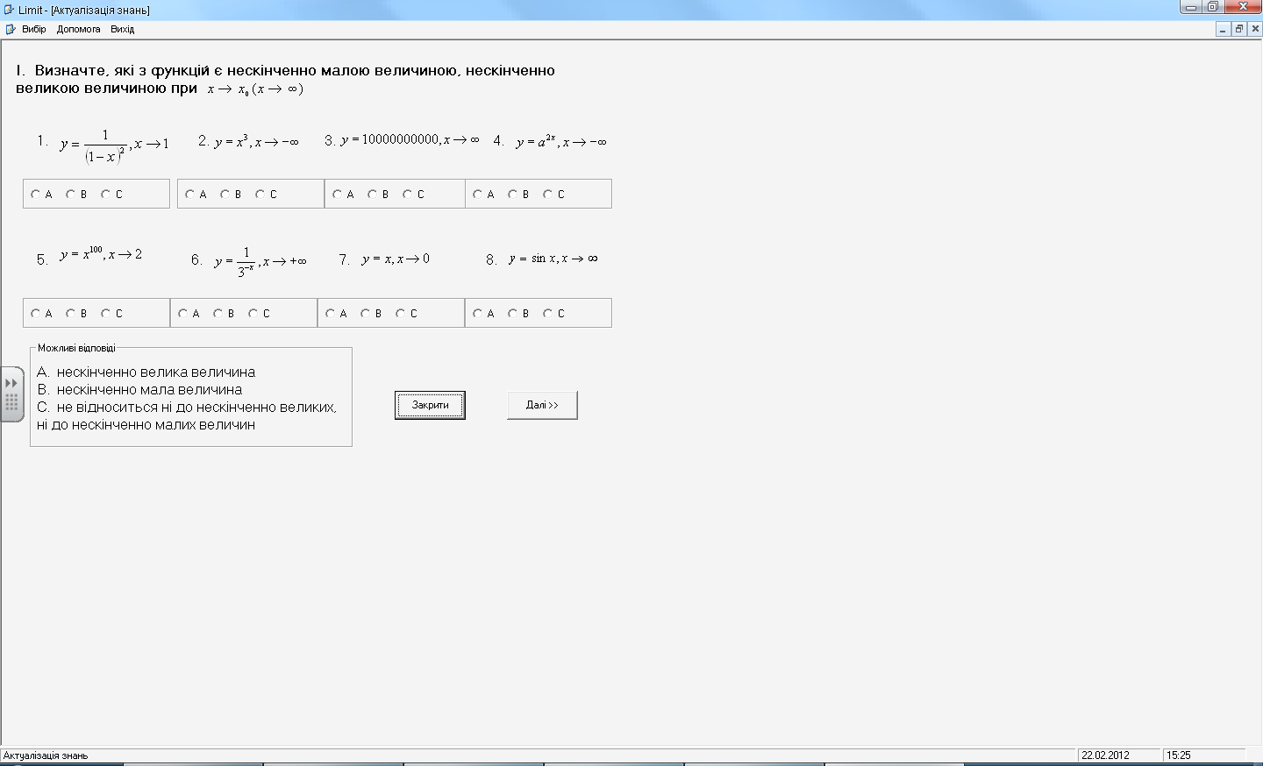
Системы поддержки обучения (программа актуализации знаний «Limit»)

Slide 27
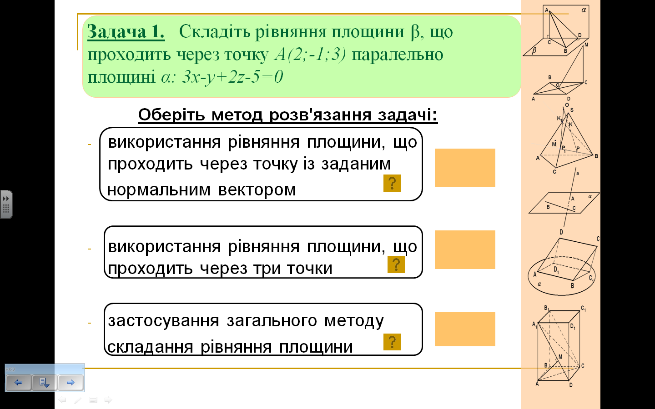
Системы поддержки обучения
(тренажер «Plane»)

Slide 28
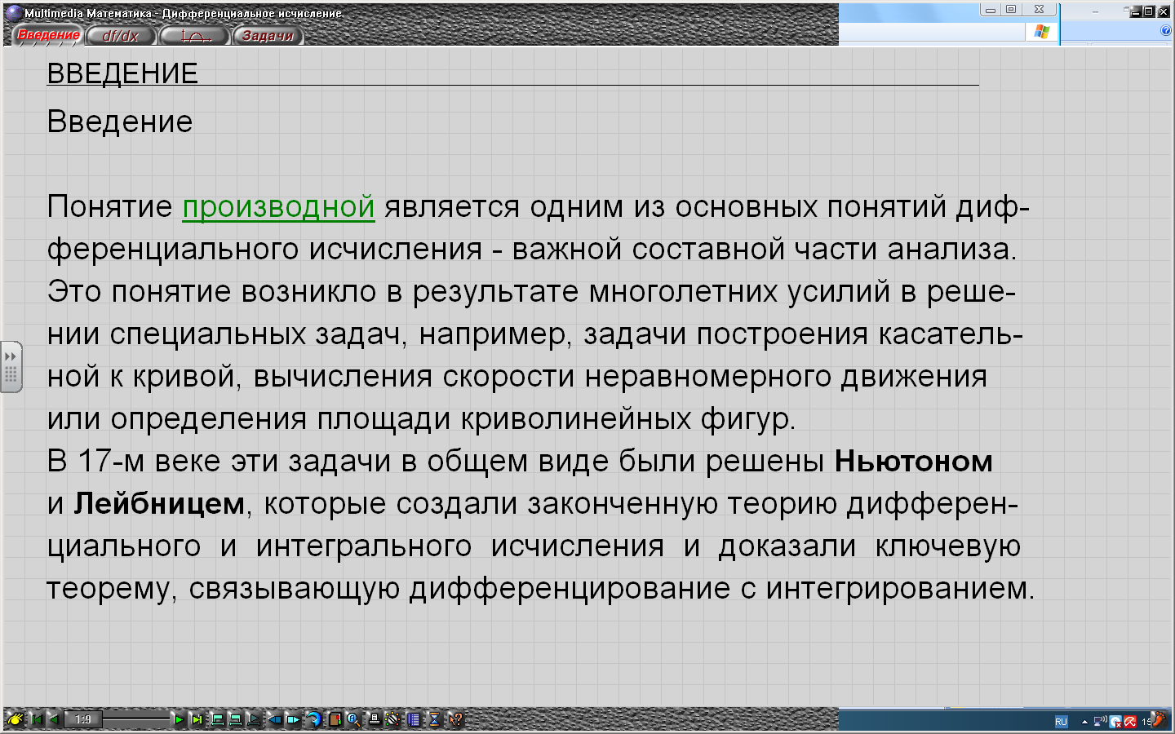
Системы поддержки обучения
(электронный курс «Мультимедиа математика»)

Slide 29
Системы компьютерной математики (педагогическое программное обеспечение)
Системы компьютерной математики можно определить как совокупность теоретических положений, методов, аппаратных и программных средств, которые обеспечивают эффективное автоматическое и диалоговое выполнения с помощью компьютеров разных видов математических вычислений с высокой степенью их визуализации

Slide 30
Группы педагогического программного обеспечения
программное обеспечение наставительно-исследовательского назначения, так называемые педагогические программные средства, рассчитанное на учеников общеобразовательных учебных заведений и студентов ВУЗов, которые повторяют школьные курсы или постигают основы некоторых дисциплин высших учебных заведений. Целесообразно использовать для поддержки процесса обучения студентов и для организации внеаудиторной работы

Slide 31
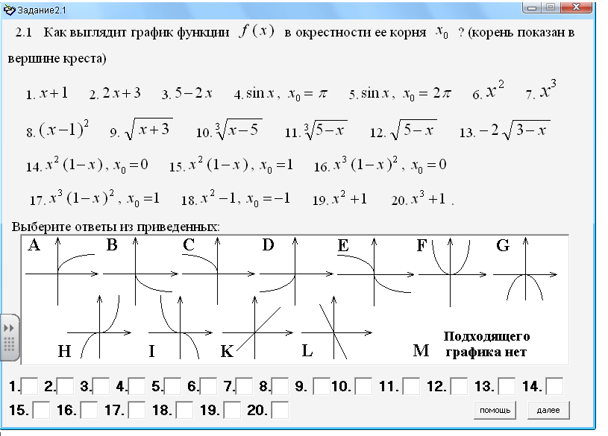
Педагогическое программное обеспечение наставительно-исследовательского назначения (тренажер «Функции»)

Slide 32
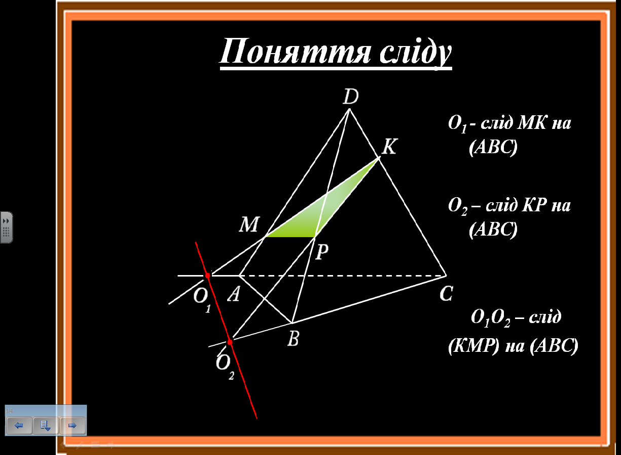
Педагогическое программное обеспечение наставительно-исследовательского назначения (презентация «Метод следов»)

Slide 33
Группы педагогического программного обеспечения
программное обеспечение научно-исследовательского назначения, так называемое профессионально ориентированное программное обеспечение, рассчитанное на специалистов довольно высокой квалификации

Slide 34
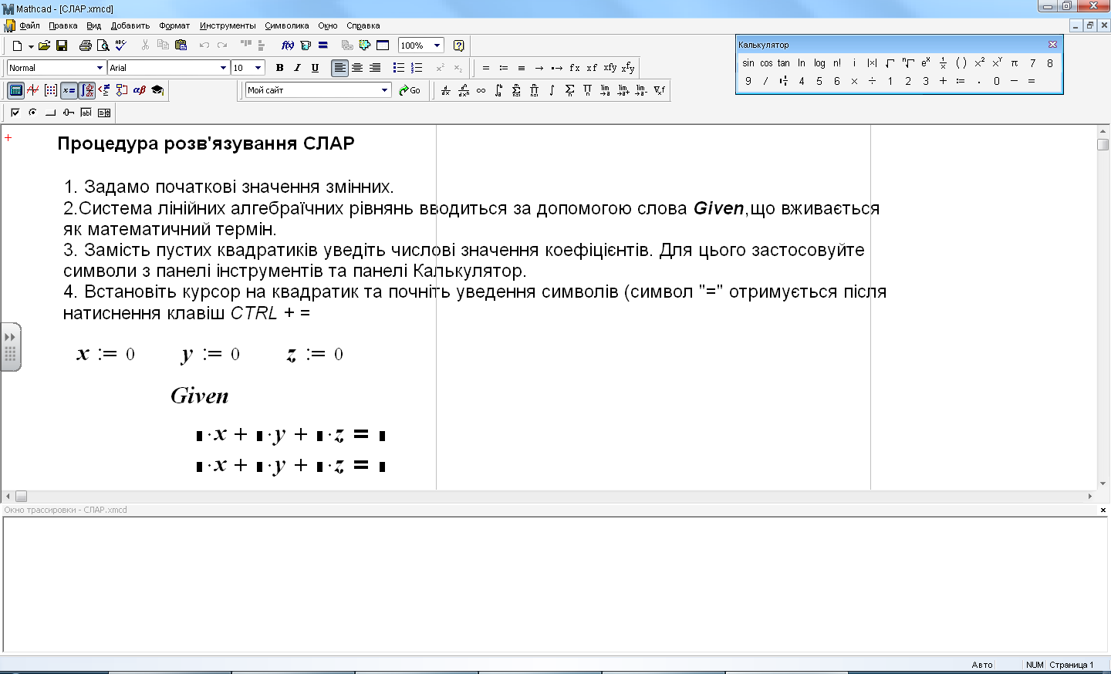
Педагогическое программное обеспечение научно-исследовательского назначения (учебно-методические инструкции для реализации исследования с помощью Mathcad)

Slide 35
Системы динамического моделирования
Наглядность выполняет как иллюстративную функцию, так и функцию объяснительную, операторную, т.е. необходимо не только иллюстрировать содержание знаний, а и интерпретировать, показывать способ действия над материалом. Использование систем предоставляет возможность формировать у студентов образное мышление, что является необходимым условием эффективного усвоения знаний.
Например, плодотворной идеей использования ІКТ в математических исследованиях и обучении математике была идея построения интерактивных систем для конструирования и манипулирование геометрическими моделями с динамическими измерениями и вычислениями их характеристик

Slide 36
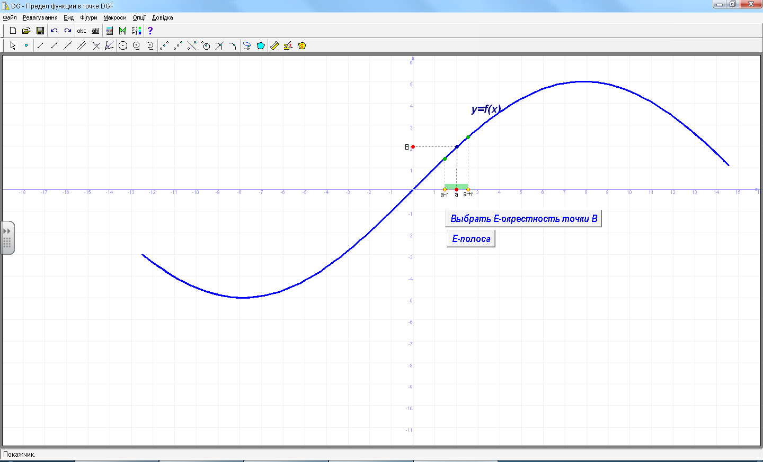
Системы динамического моделирования
(модель «Предел функции в точке»)

Slide 37
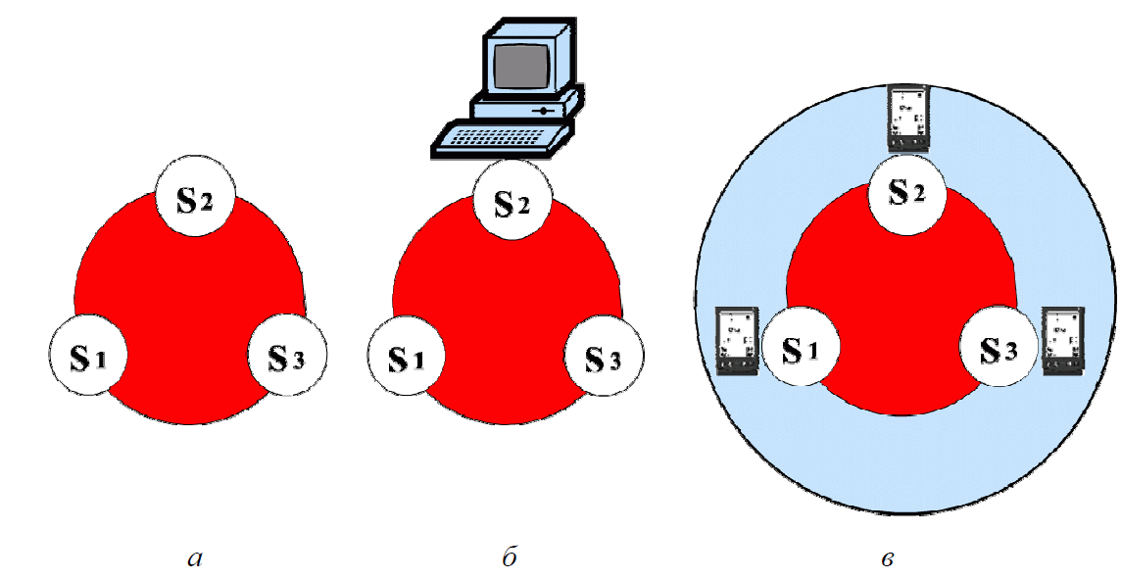
Схема традиционного, компьютерно ориентированного и мобильного компьютерно ориентированного сотрудничества

Slide 38
Мобильное обучение
может быть определено как подход к обучению, при котором на основе мобильных электронных устройств создается мобильная образовательная среда, где студенты могут использовать их в качестве средства доступа к учебным материалам, которые содержатся в Интернете, где бы то и когда бы то ни было

Slide 39
Мобильное обучение
может быть определено как подход к обучению, при котором на основе мобильных электронных устройств создается мобильная образовательная среда, где студенты могут использовать их в качестве средства доступа к учебным материалам, которые содержатся в Интернете, где бы то и когда бы то ни было

Slide 40
Мобильное обучение
в сравнении с дистанционным обучением предоставляет субъекту обучения большее количество «степеней свободы» – высшую интерактивность, большую свободу движения, большее количество технических средств, основными из которых есть UMPC – ультрамобильные ПК (Intel Classmate, Asus EEE, XO-1), Tablet PC – планшетные ПК, сверхпортативные ноутбуки, PDA (персональные цифровые помощники), аудиопроигрыватели для записи и прослушивание лекций, мультимедийные путеводители изучаемых курсов, электронные книжки, мобильные телефоны, смартфоны и много других

Slide 41
Составляющие мобильного обучения
обучение с использованием портативной техники (фокусируется на технологии и может быть реализованное и в стационарном варианте – например, в классе);
2) контекстно-чувствительное обучение (фокусируется на субъекте обучения и может быть реализованное с помощью портативных или стационарных технологий);
3) обучение в мобильном мире (фокусируется на мобильном обществе).

Slide 42
Направления реализации мобильного обучения
технологически ориентированное мобильное обучение – отдельные конкретные технологические инновации, введенные в учебный процесс для демонстрации технических преимуществ и педагогических возможностей;

Slide 43
Направления реализации мобильного обучения
миниэлектронное обучение – мобильные, беспроволочные и портативные технологии, которые используются для повторного внедрения решений и подходов и в «обычных» электронных средствах обучения, возможно, перенесение некоторых технологий электронного обучения, таких, как виртуальные учебные среды (VLE), на мобильные платформы, или использование мобильных технологий как гибкой замены статических настольных технологий;

Slide 44
Направления реализации мобильного обучения
объединение мобильного обучения и обучения в классе – те же самые технологии используются для поддержки общего обучения в классе, возможно, в объединении с другими технологиями, такими как сенсорные доски;
неформальное, персонализированное, ситуативное мобильное обучение – те же технологии с дополнительной функциональностью, например, зависимые от местоположения;

Slide 45
Направления реализации мобильного обучения
мобильные тренинги – технологии, которые используются для повышения производительности и эффективности мобильных работников путем предоставления материалов и поддержки «точно в срок» и в контексте их первоочередных приоритетов;
отдаленное развивающее мобильное обучение – технологии используются для решения экологических и инфраструктурных проблем и поддержки образования там, где «обычные» электронные технологии обучения не работают.

Slide 46
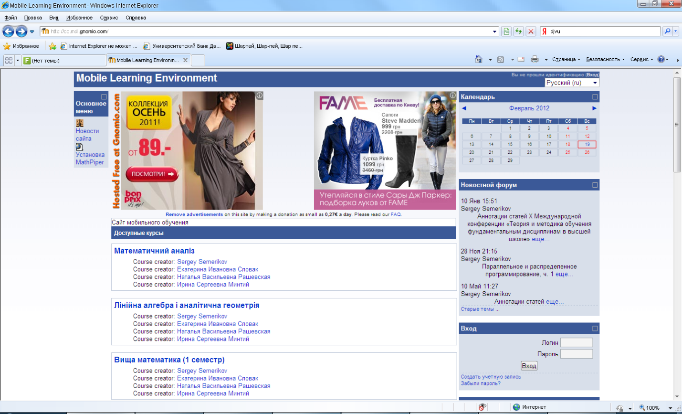
На основе Moodle с интегрированным приложением для поддержки мобильного обучения MLE http://cc.mdl.gnomio.com/

Slide 47
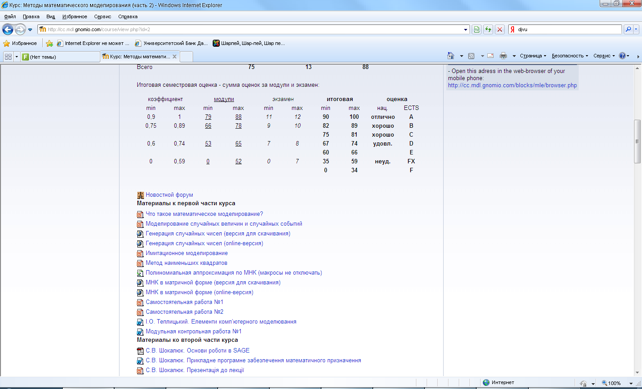
На основе Moodle с интегрированным приложением для поддержки мобильного обучения MLE http://cc.mdl.gnomio.com/

